Slide 1
進捗報告１
B4 上坂 大樹
Notes:
それでは、進捗をB4の上坂が発表します。

Slide 2
もくじ
サーベイ
これからの方向性を決定
Pytorchの復習を兼ねて簡単な実験
Notes:
もくじです。
先週・今週に何をしたのか 簡単にまとめました。

Slide 3
サーベイ
シヌソイド位置埋め込み
統一モデル異常検知におけるTransformerの恒等コピー対策
逆蒸留を使った異常検知（知識蒸留ベース）
Notes:
シヌソイドは高周波・低周波のsin cos波を組み合わせた位置埋め込みです。事前に計算された値を利用します。
ただ低周波だと微小部分の変化が薄すぎるのでsin + cos波によって互いに補うようにしています。
複数クラスの異常検知を単一のフレームワークで扱うモデルを提案した。
従来の手法は：教師も生徒も画像を特徴に変換するエンコーダ構造です。
逆蒸留だと ：教師はエンコーダですが、生徒は特徴から画像を復元するようなデコーダ構造になっています 。
相違点①入力
従来の手法：教師と生徒にそれぞれ同じ画像を入力します。
逆蒸留：生徒は元の画像を見ない代わりに、教師が抽出した特徴をさらに圧縮した「ボトルネック情報（OCBE）」
だけを入力として受け取り、そこから教師の中間層の特徴を復元（再構成）することを目的にしています 。
相違点②課題
従来の知識蒸留（Knowledge Distillation）を用いた異常検知には、教師モデルと生徒モデルが類似した構造を持つため、異常データが入力されても両者の特徴量の差が出にくいという課題があり、この問題を解決するために提案された。
弱点
データセットごとにハイパーパラメータ調整が必要、知識蒸留の損失と復元損失のバランス、埋め込みの次元数とか
iが小さいときはposが少し変わるだけで大きく値が変化する ➡高周波（高頻度で値が変化する）
iが大きいときはposの変化に疎くなる ➡低周波（ゆったり値が変化する）

Slide 4
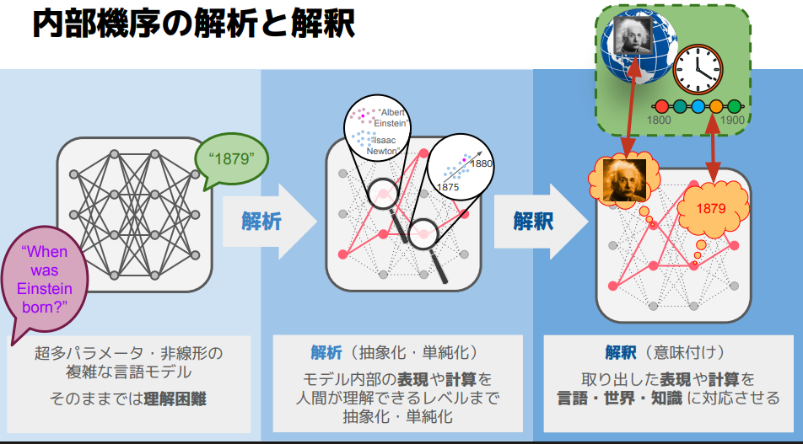
方向性を決めた
異常検知モデルを対象にした内部表現・意味の解釈
https://speakerdeck.com/eumesy/analysis_and_interpretation_of_language_models
Notes:
とりあえずの方向性は決定して、異常検知モデルの内部表現の解釈・解析にしました。
途中でやっぱ違うと感じた場合は相談します。

Slide 5
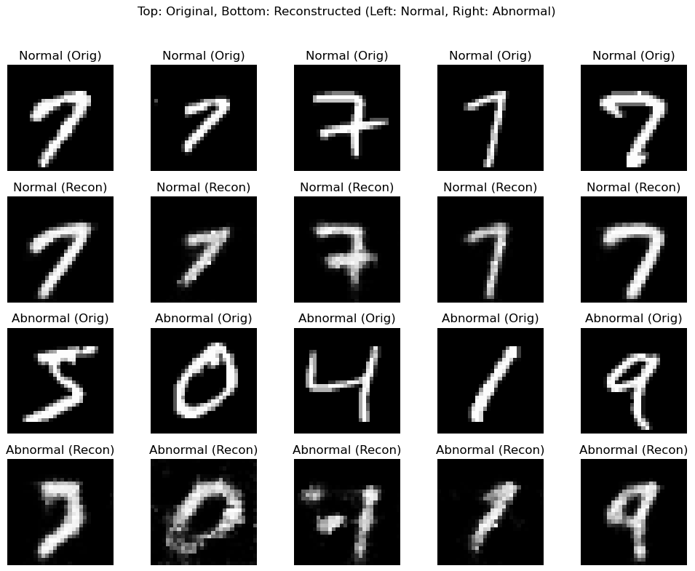
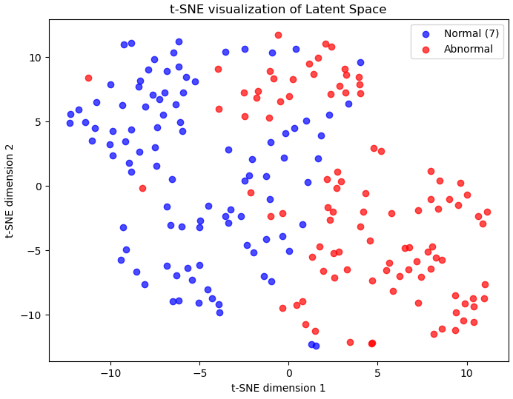
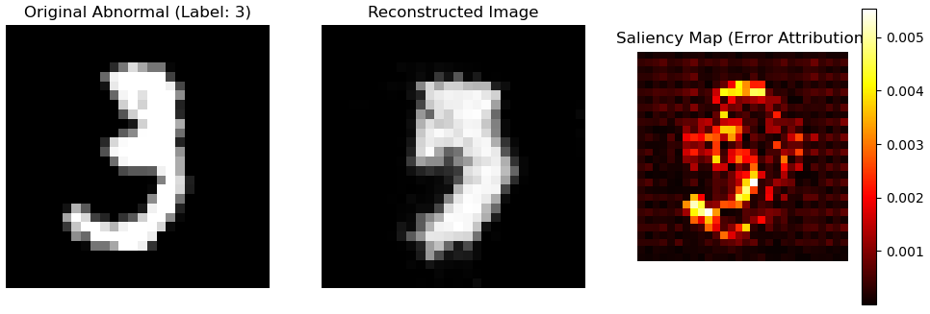
Pytorchの復習を兼ねた簡単な実験
出力された再構成画像
T－SNEで可視化した分布
モデルが注目してる部分のヒートマップ
Notes:
これはCNNオートエンコーダを正常画像で訓練して、異常画像との分布とヒートマップを可視化しました。
今回はMNISTのデータセットを利用し、正常画像として”7”、異常画像として”7以外”を設定しました。

Slide 6
これから
プローブを使ってみる..
ああ
ああ
Notes:
１．プローブを使って、解析時に興味のある情報が層内部の表現として含まれているか調査？解析する。
２．
質問来た時用⇩
プローブとは？
モデルの途中層から取り出した内部表現（ベクトル）を入力として、私たちが知りたい情報（正解ラベル）を予測する、非常にシンプルな機械学習モデル（プローブ器）を学習させる。このシンプルなモデルがうまく予測できれば、途中層の内部表現にはその情報が含まれていると考える手法。

